Slide 1


IOS 程式設計 期中報告
逢甲活動通
組員 :
D1016392 | 風保三甲 | 何開予
D1051831 | 資訊三丙 | 廖書賢
D1014636 | 資訊四丁 | 潘子珉

Slide 2



CONTENT
01
背景
02
動機
03
目的
04
方法
05
結論
背景
各個大學在舉辦講座、特殊課程等等活動時，都會在某些平台例如學校官網或者是學校IG等上面公告，讓有興趣的教師、學生甚至是校外同仁能夠得到活動資訊。
這個「逢甲活動通」統整了逢甲大學的所有活動，大家可以在上面取得最新資訊，也可以透過搜尋來尋找自己有興趣的活動，並點選進網頁查看更詳細的活動細節。
STUDENTS

Slide 3





CONTENT
01
背景
02
動機
03
目的
04
方法
05
結論
動機
背景
各個大學在舉辦講座、特殊課程等等活動時，都會在某些平台例如學校官網或者是學校IG等上面公告，讓有興趣的教師、學生甚至是校外同仁能夠得到活動資訊。
就目前來說，逢甲大學舉辦活動時會在學校官網、學校Instagram以及活動報名暨資料收集系統等等上公布活動或課程。
在這麼多平台上有不同的活動資訊，進而導致有些人會因爲不知道有其他平台而無法報名有興趣的活動，這樣無疑是一種損失，因此決定對此問題作出解決辦法。
這個「逢甲活動通」統整了逢甲大學的所有活動，大家可以在上面取得最新資訊，也可以透過搜尋來尋找自己有興趣的活動，並點選進網頁查看更詳細的活動細節。
STUDENTS

Slide 4
動機
背景
各個大學在舉辦講座、特殊課程等等活動時，都會在某些平台例如學校官網或者是學校IG等上面公告，讓有興趣的教師、學生甚至是校外同仁能夠得到活動資訊。
就目前來說，逢甲大學舉辦活動時會在學校官網、學校Instagram以及活動報名暨資料收集系統等等上公布活動或課程。
在這麼多平台上有不同的活動資訊，進而導致有些人會因爲不知道有其他平台而無法報名有興趣的活動，這樣無疑是一種損失，因此決定對此問題作出解決辦法。
這個「逢甲活動通」統整了逢甲大學的所有活動，大家可以在上面取得最新資訊，也可以透過搜尋來尋找自己有興趣的活動，並點選進網頁查看更詳細的活動細節。
STUDENTS

Slide 5
目的
加強資訊流通，提供一個方便、快速且集中的平台，讓同學們能夠迅速獲得有關校園及學術活動的相關資訊。透過這個應用程式，可以更方便地查閱各種校內活動、講座、比賽和其他重要事件的詳細資訊，輕鬆掌握校園活動資訊。

Slide 6
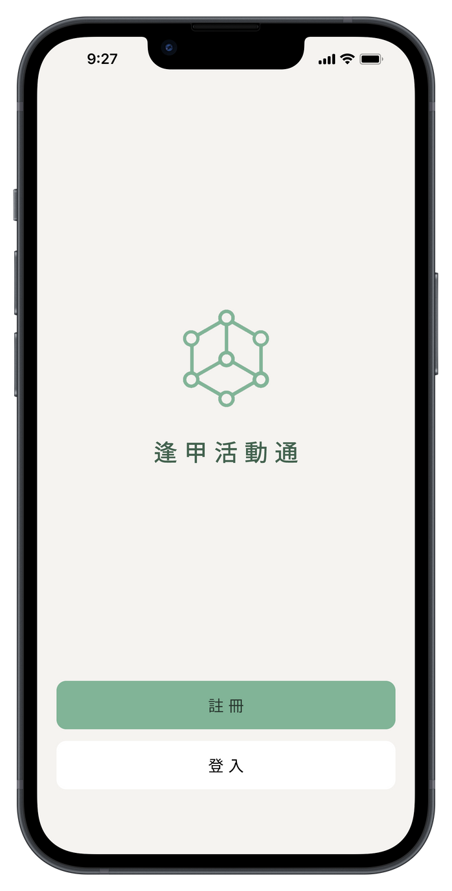

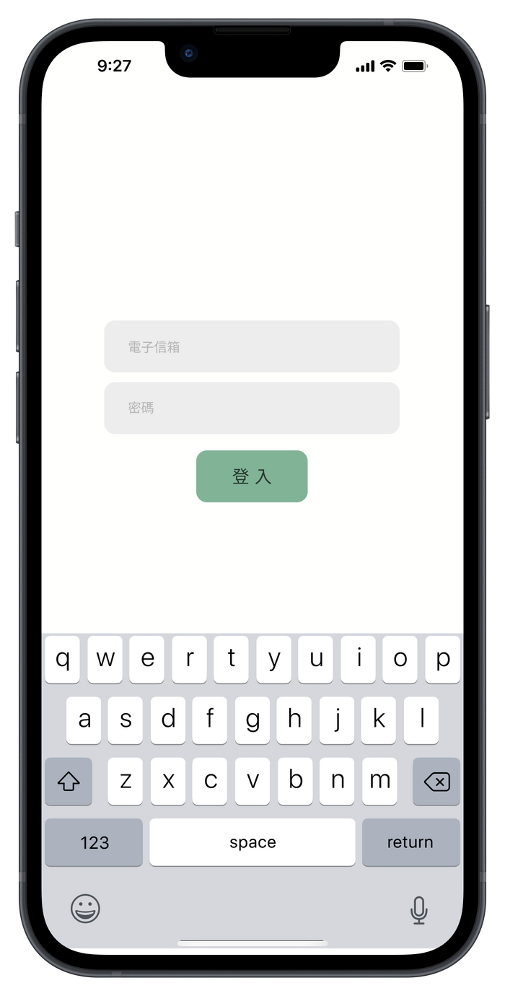
使用流程
將APP分為3大流程，登入/註冊、瀏覽頁及上傳活動。
從功能頁可以直接進到活動上傳頁面，進行活動上傳。
一開始可以選擇創建帳號或使用已有之帳戶登入。
提供四種頁面供瀏覽：
首頁、搜尋頁、分類頁及功能頁。
可點開內頁並加入收藏。
上傳活動
登入/註冊
瀏覽頁

Slide 7
登入/註冊
可選擇創建帳號或使用已有之帳戶登入。

Slide 8
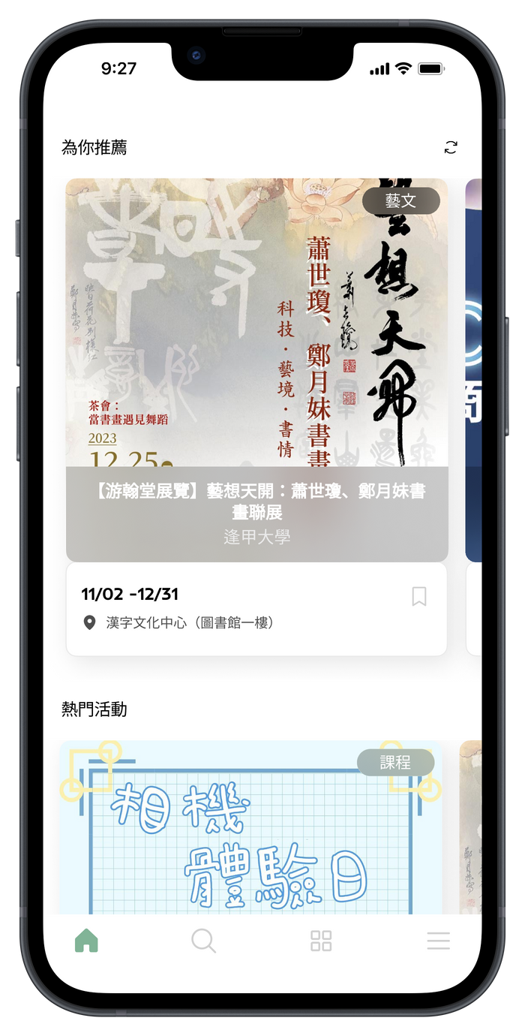
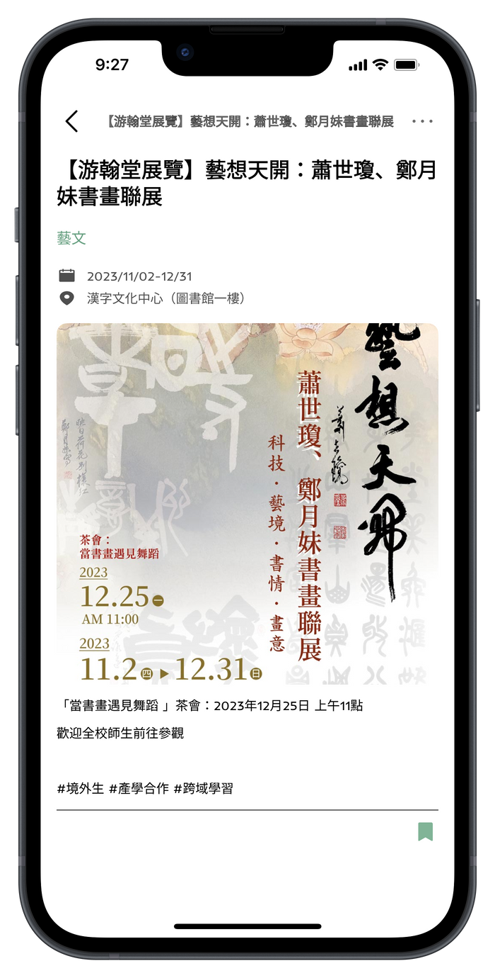
瀏覽頁(首頁)
為你推薦(可刷新)
熱門活動

Slide 9
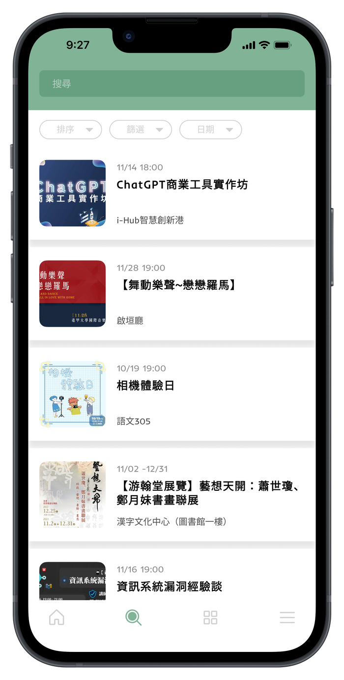
瀏覽頁(搜尋頁)
快速搜尋
排序
依照類別篩選
依照日期篩選

Slide 10
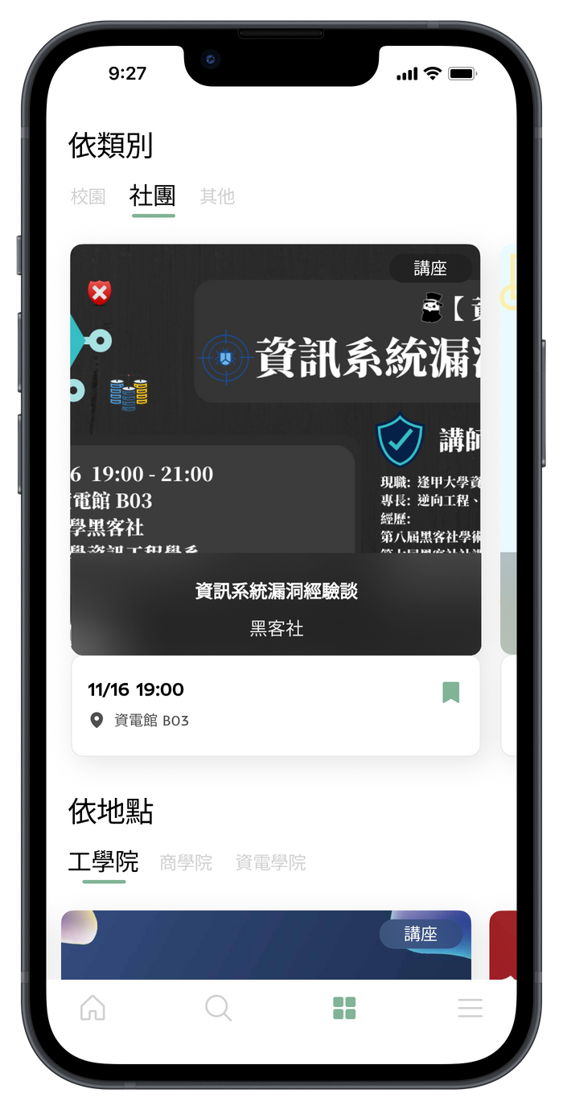
瀏覽頁(分類頁)
依類別
依地點

Slide 11
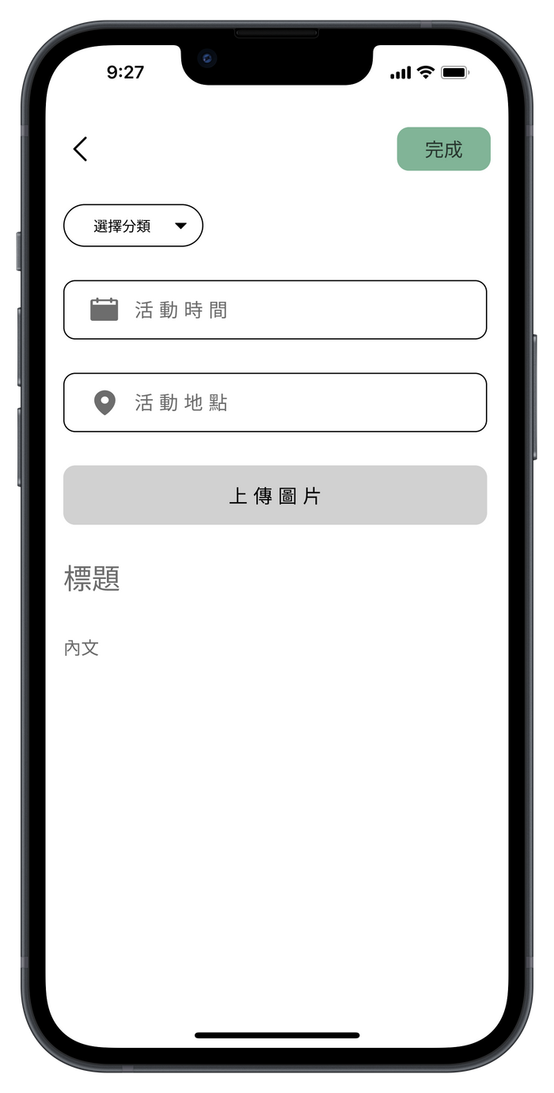
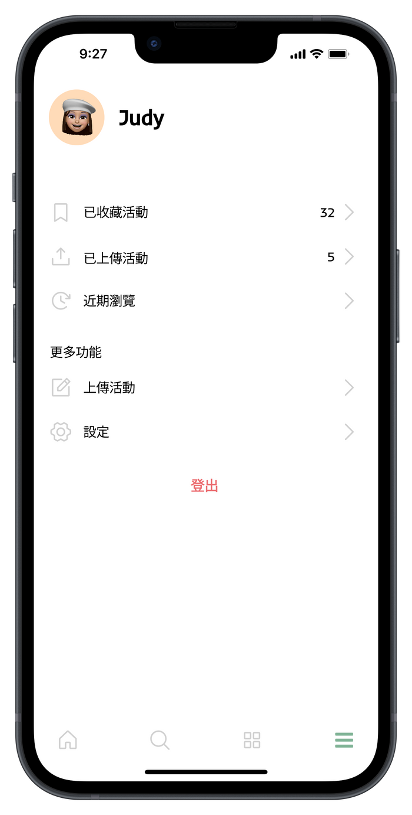
瀏覽頁(功能頁)
設定帳戶
查找已收藏活動
查找已上傳活動
找近期已瀏覽活動
上傳活動
更多設定

Slide 12


結論
上傳活動
優點
將活動統整，讓使用者可以更清楚的了解活動資訊
依照活動性質分類，讓有興趣的使用者可以方便檢視
可以讓使用者搜尋自己有興趣的活動
增加提醒功能，提醒使用者記得參加活動
提供使用者輸入活動評價，能分享活動經驗，作為活動主辦者下次舉辦活動時的參考
發展

Slide 13

結論
優點
將活動統整，讓使用者可以更清楚的了解活動資訊
依照活動性質分類，讓有興趣的使用者可以方便檢視
可以讓使用者搜尋自己有興趣的活動
增加提醒功能，提醒使用者記得參加活動
提供使用者輸入活動評價，能分享活動經驗，作為活動主辦者下次舉辦活動時的參考
發展

Slide 14
THANK'S FOR WATCHING

